Slide 1
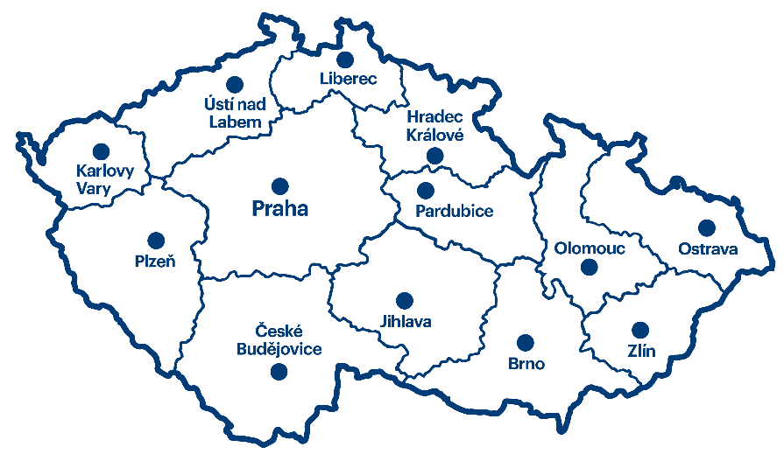
Inspirativní měsíčník Czech Convention Bureau
Tipy na aktivity spojené s dopravními prostředky
Aktivity spojené s historickými vlaky, balony, doubledeckery a dalšími dopravními prostředky

Slide 2
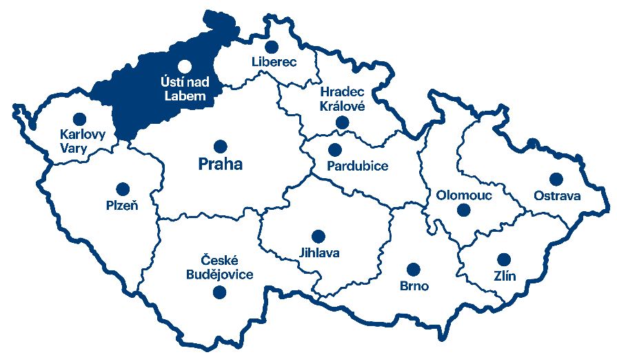
Ústecký kraj
Tipy na aktivity spojené s dopravními prostředky

Slide 3
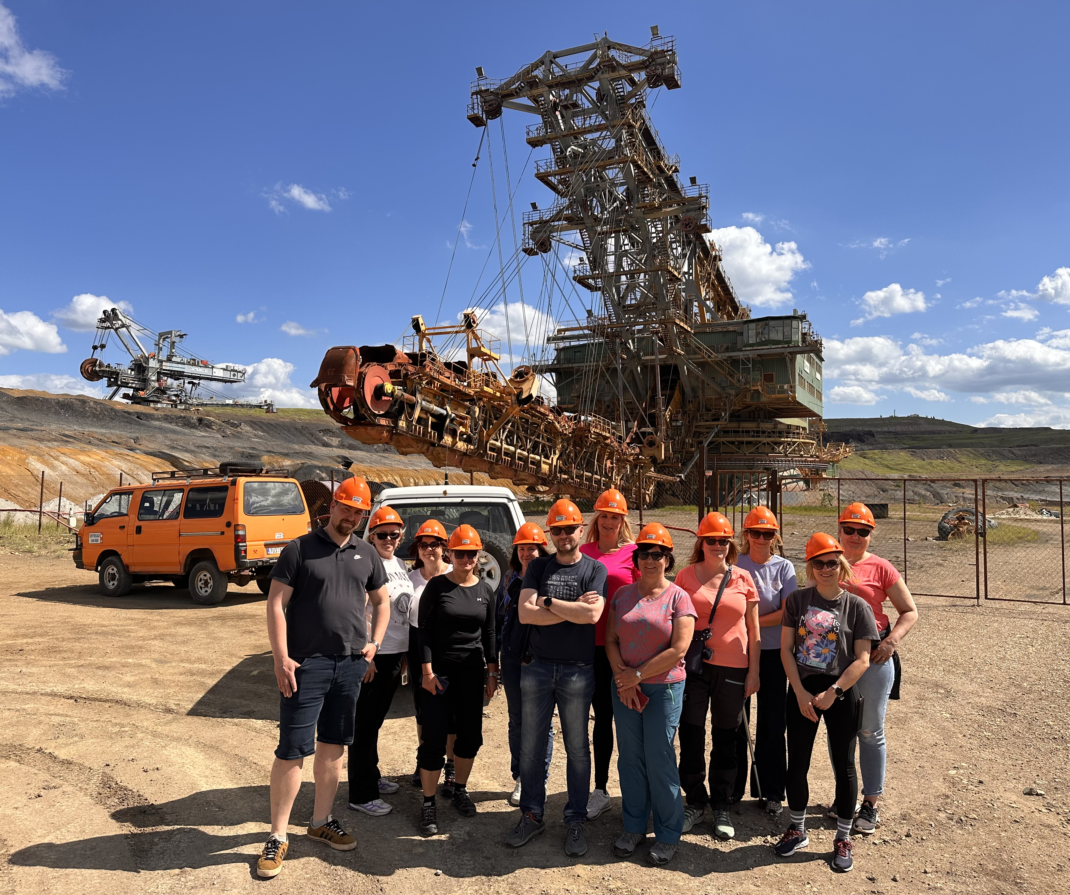
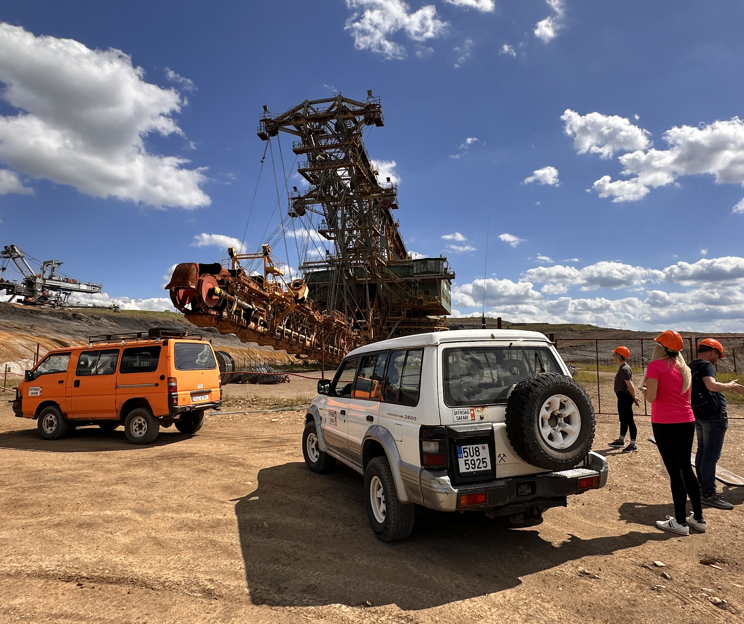






V offroad voze na dno lomu
Dopravní prostředek může být i zážitkové offroad auto. S jeepy, které patří společnosti Offroadsafari.cz se můžete aktuálně podívat až na dno velkolomu ČSA, který se postupně mění v nové jezero.
Výprava zahrnuje prezidentskou vyhlídku s lomem, který uvidíte jako na dlani, návštěvu technické rekultivace, jezírek i sukcesních ploch. Hlavně však nabízí jízdu až k těžebním strojům KU300 (kolesové rýpadlo) a RK5000 (korečkové). Ke strojům, které se v provozu za čas prakticky neuvidí.
Během cesty se dozvíte vše o místní důlní činnosti, geologii i historii jedinečné krajiny měnící se z té „měsíční“ na tu nejzdravější.
Offroadsafari.cz pořádají též výlety autobusy, double deckerem, nebo najatou tramvají na kolejové síti měst Most-Litvínov.
celoročně
Most - Litvínov
4 - 6 hodin
30 osob
čeština, angličtina, němčina
www.offroadsafari.cz
Více info: Ústí Region Convention Bureau

Slide 4
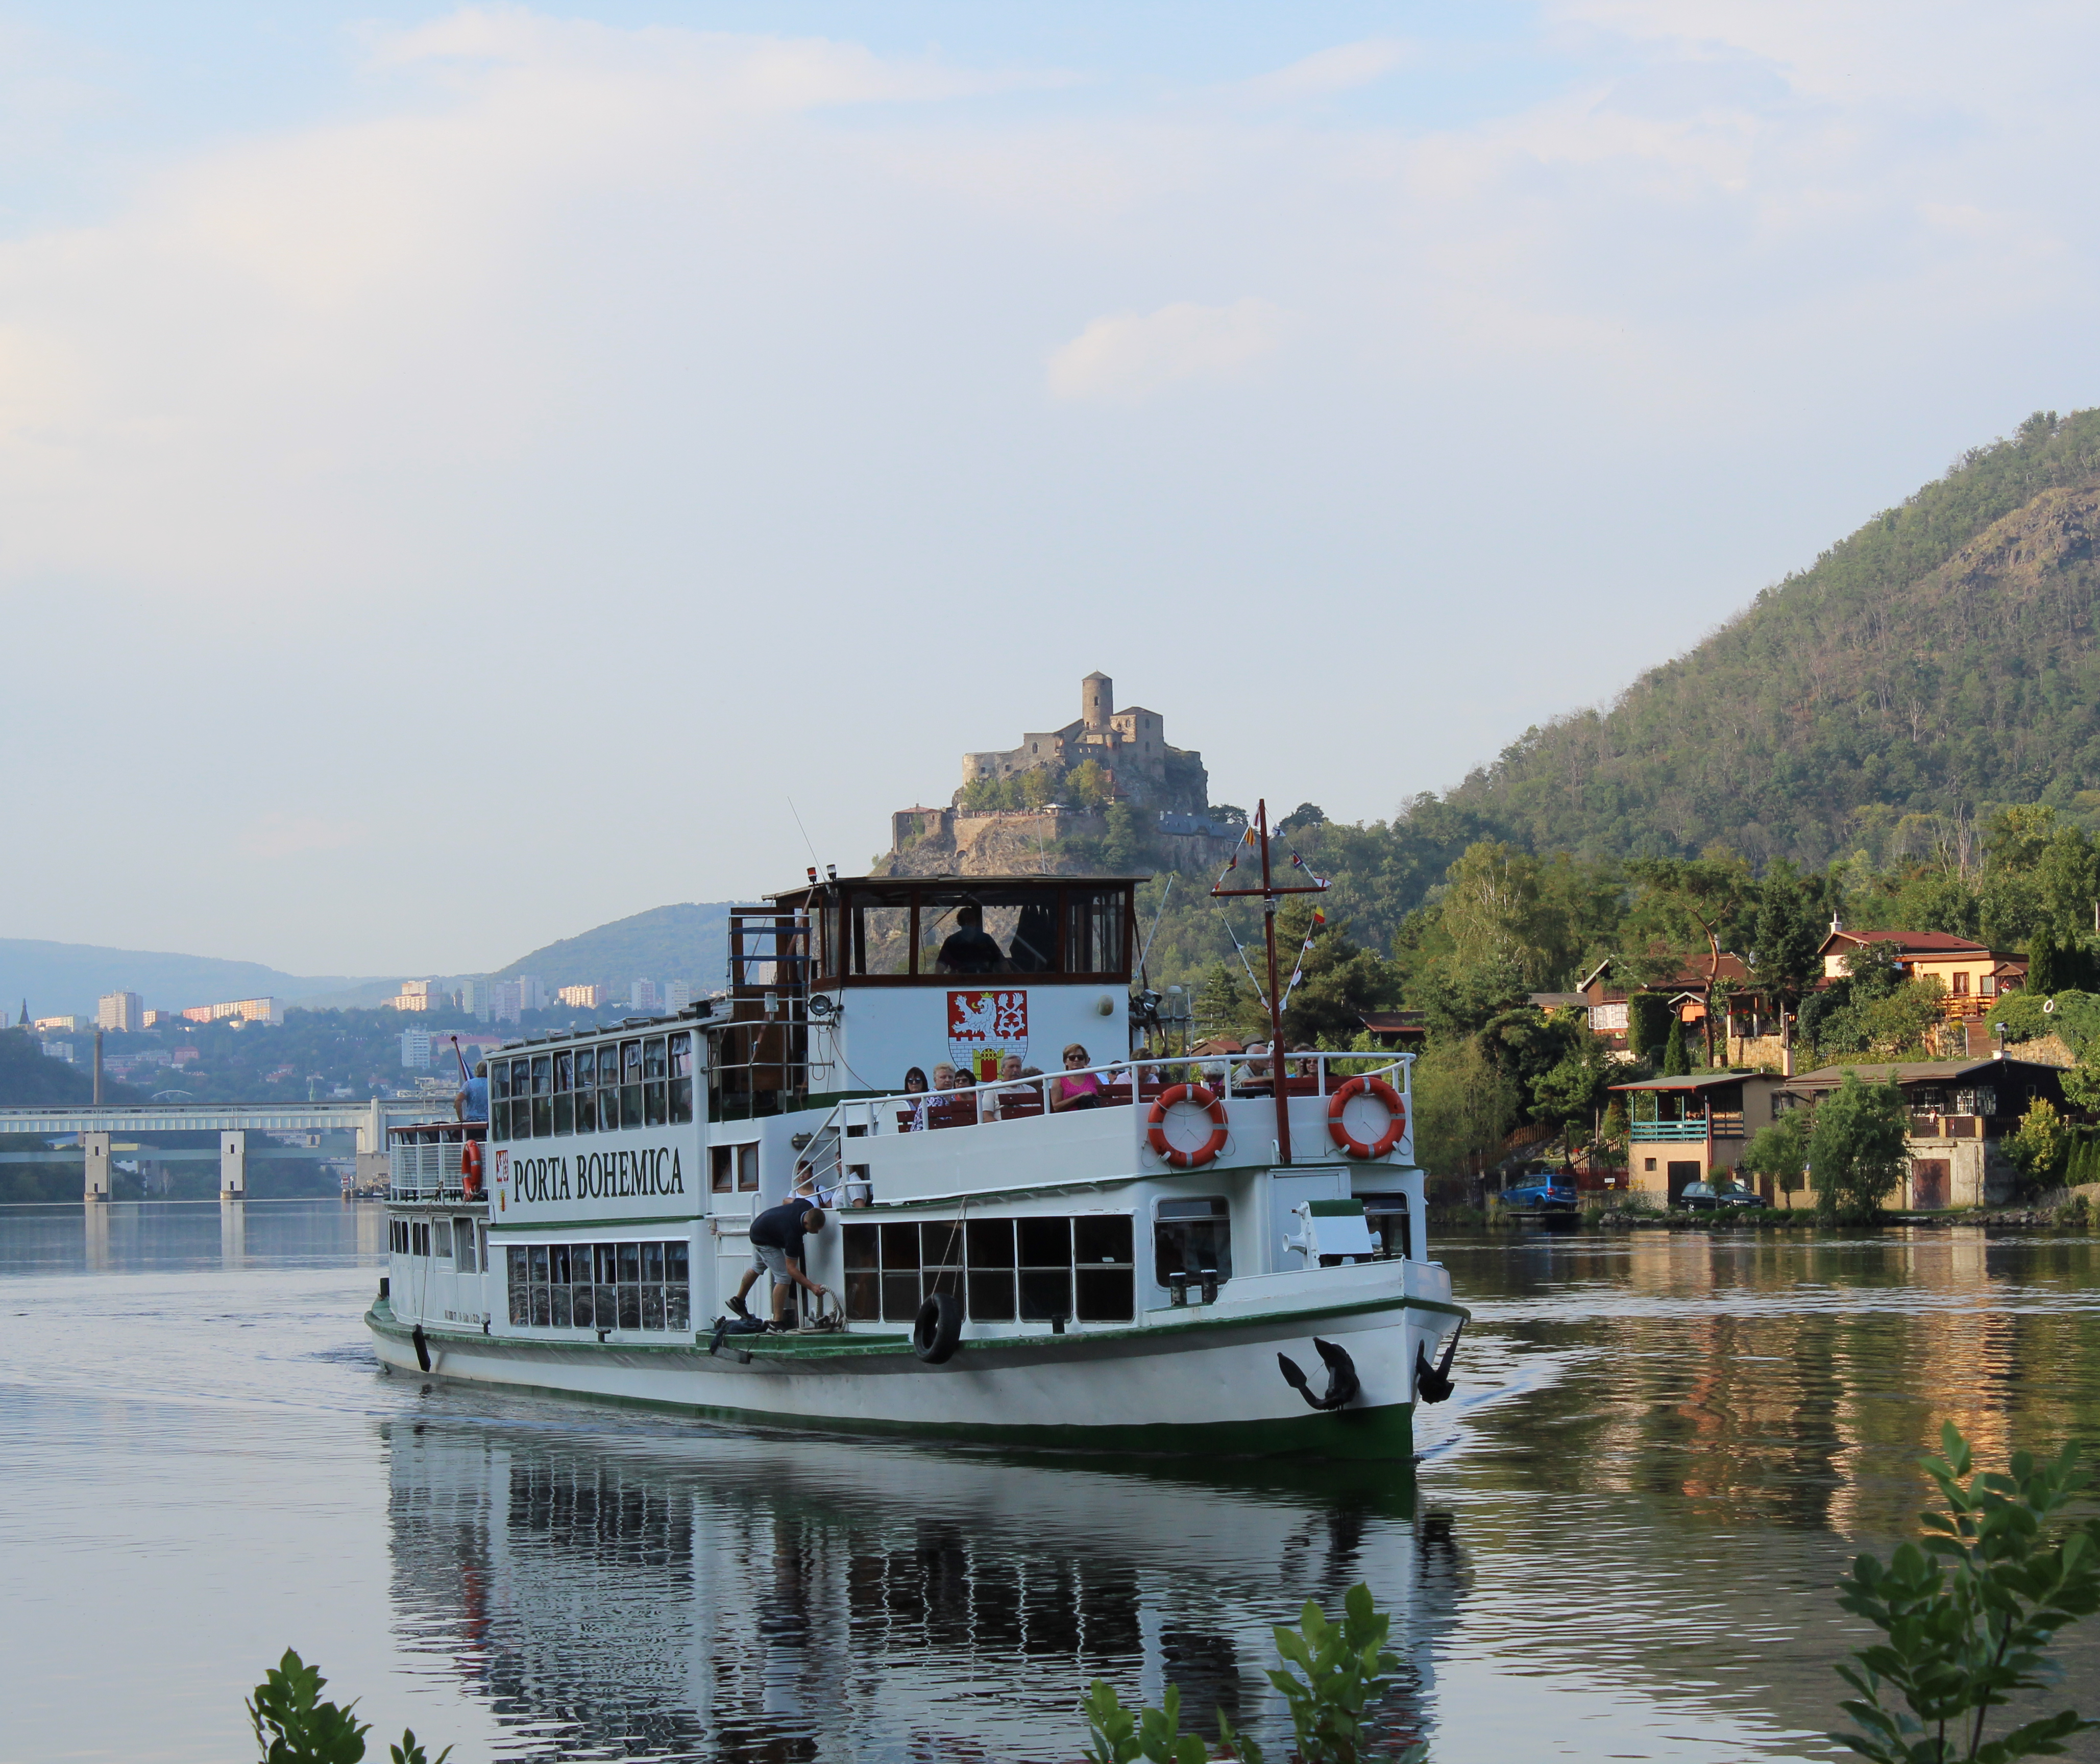
Lodí po Labi od Německa po Mělník
Párty na lodní palubě i v podpalubí, večerní ohňostroj, nekonečné výhledy na Portu Bohemiku nebo Labský kaňon, sklenka vína - to vše můžete zažít v Ústeckém kraji.
Společnost Labská plavební disponuje několika variantami lodí, které si můžete na svou akci pronajmout, včetně kolesového parníku. V nerušeném prostředí, ve firemních barvách, s technikou, kterou si budete přát, s coffee breakem nebo mimořádným občerstvením pro vaše hosty a řadou doplňkových programů.
Nejžádanější trasy vedou mezi městy Děčín - Hřensko - Bad Schandau - Königstein - Dresden a zpět. A pak na opačnou stranu směr Velké Žernoseky - Litoměřice - Roudnice nad Labem až do Mělníka nebo okružní plavba přes zdymadla z Ústí nad Labem.
celoročně - v zimě po dohodě v zastřešených a vytápěných prostorách
Labský kaňon
Půl den - den
50 – 200 osob
čeština, němčna, angličtina
labskaplavebni.cz/pronajem-lodi
Více info: Ústí Region Convention Bureau

Slide 5
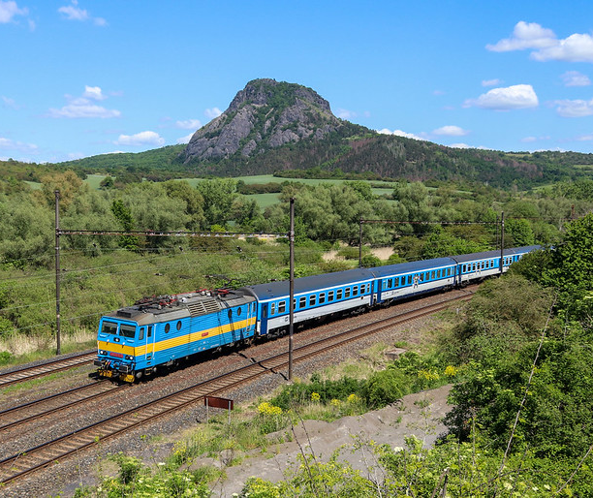
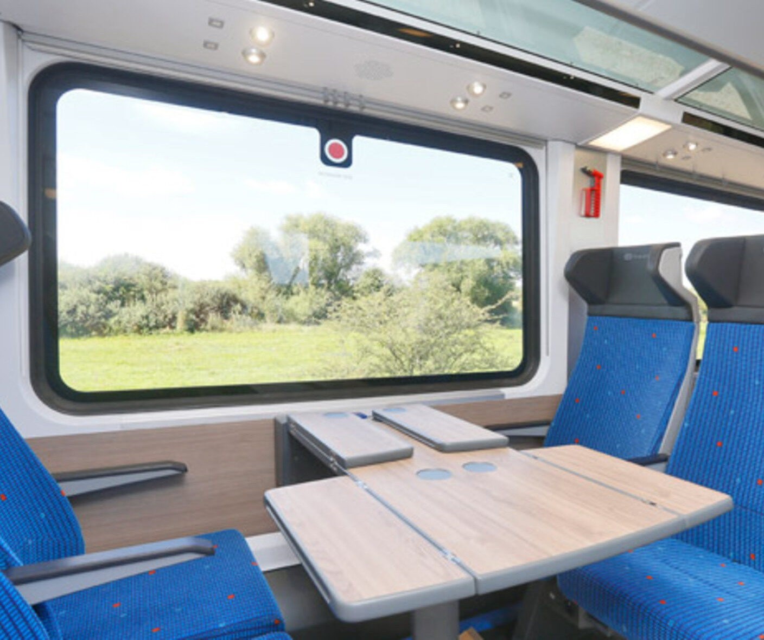
Krušnohorem do lázeňského města
Vlakem z Prahy do Chebu na trase, která vede celým Českým středohořím a pod Krušnými horami. Vlak zastavuje v jednotlivých městech, kde můžete pohodlně vystoupit a za dvě hodiny nastoupit na další.
Vlak Krušnohor, který patří k nejlépe hodnocený, vlakům Českých drah nabízí komfort v podobě klimatizovaných vagónů, vlak pro kola, možnost občerstvení.
Vydat se do Ústeckého kraje vlakem může být zážitkem už jen proto, že cestou vlak míjí nádhernou kopcovitou krajinu i zákruty Labe.
Z Prahy do Ústí se svezete pohodlně 65 minut bez zastavení a z nádraží můžete rovnou pokračovat třeba do wellness hotelu Větruše nebo popojet ještě o 15 minut déle a vystoupit až v lázeňském městě Teplice. Od nádraží do pivních lázní wellness hotelu a pivovaru Monopol je to necelých 15 minut chůze.
celoročně
Praha - Ústí - Teplice - Most - Chomutov - Ostrov - Karlovy Vary - Cheb
65 – 120 minut
dle kapacity soupravy
čeština, následně dle domluvy
Informace o vlaku R 614 Krušnohor | České dráhy
Více info: Ústí Region Convention Bureau

Slide 6
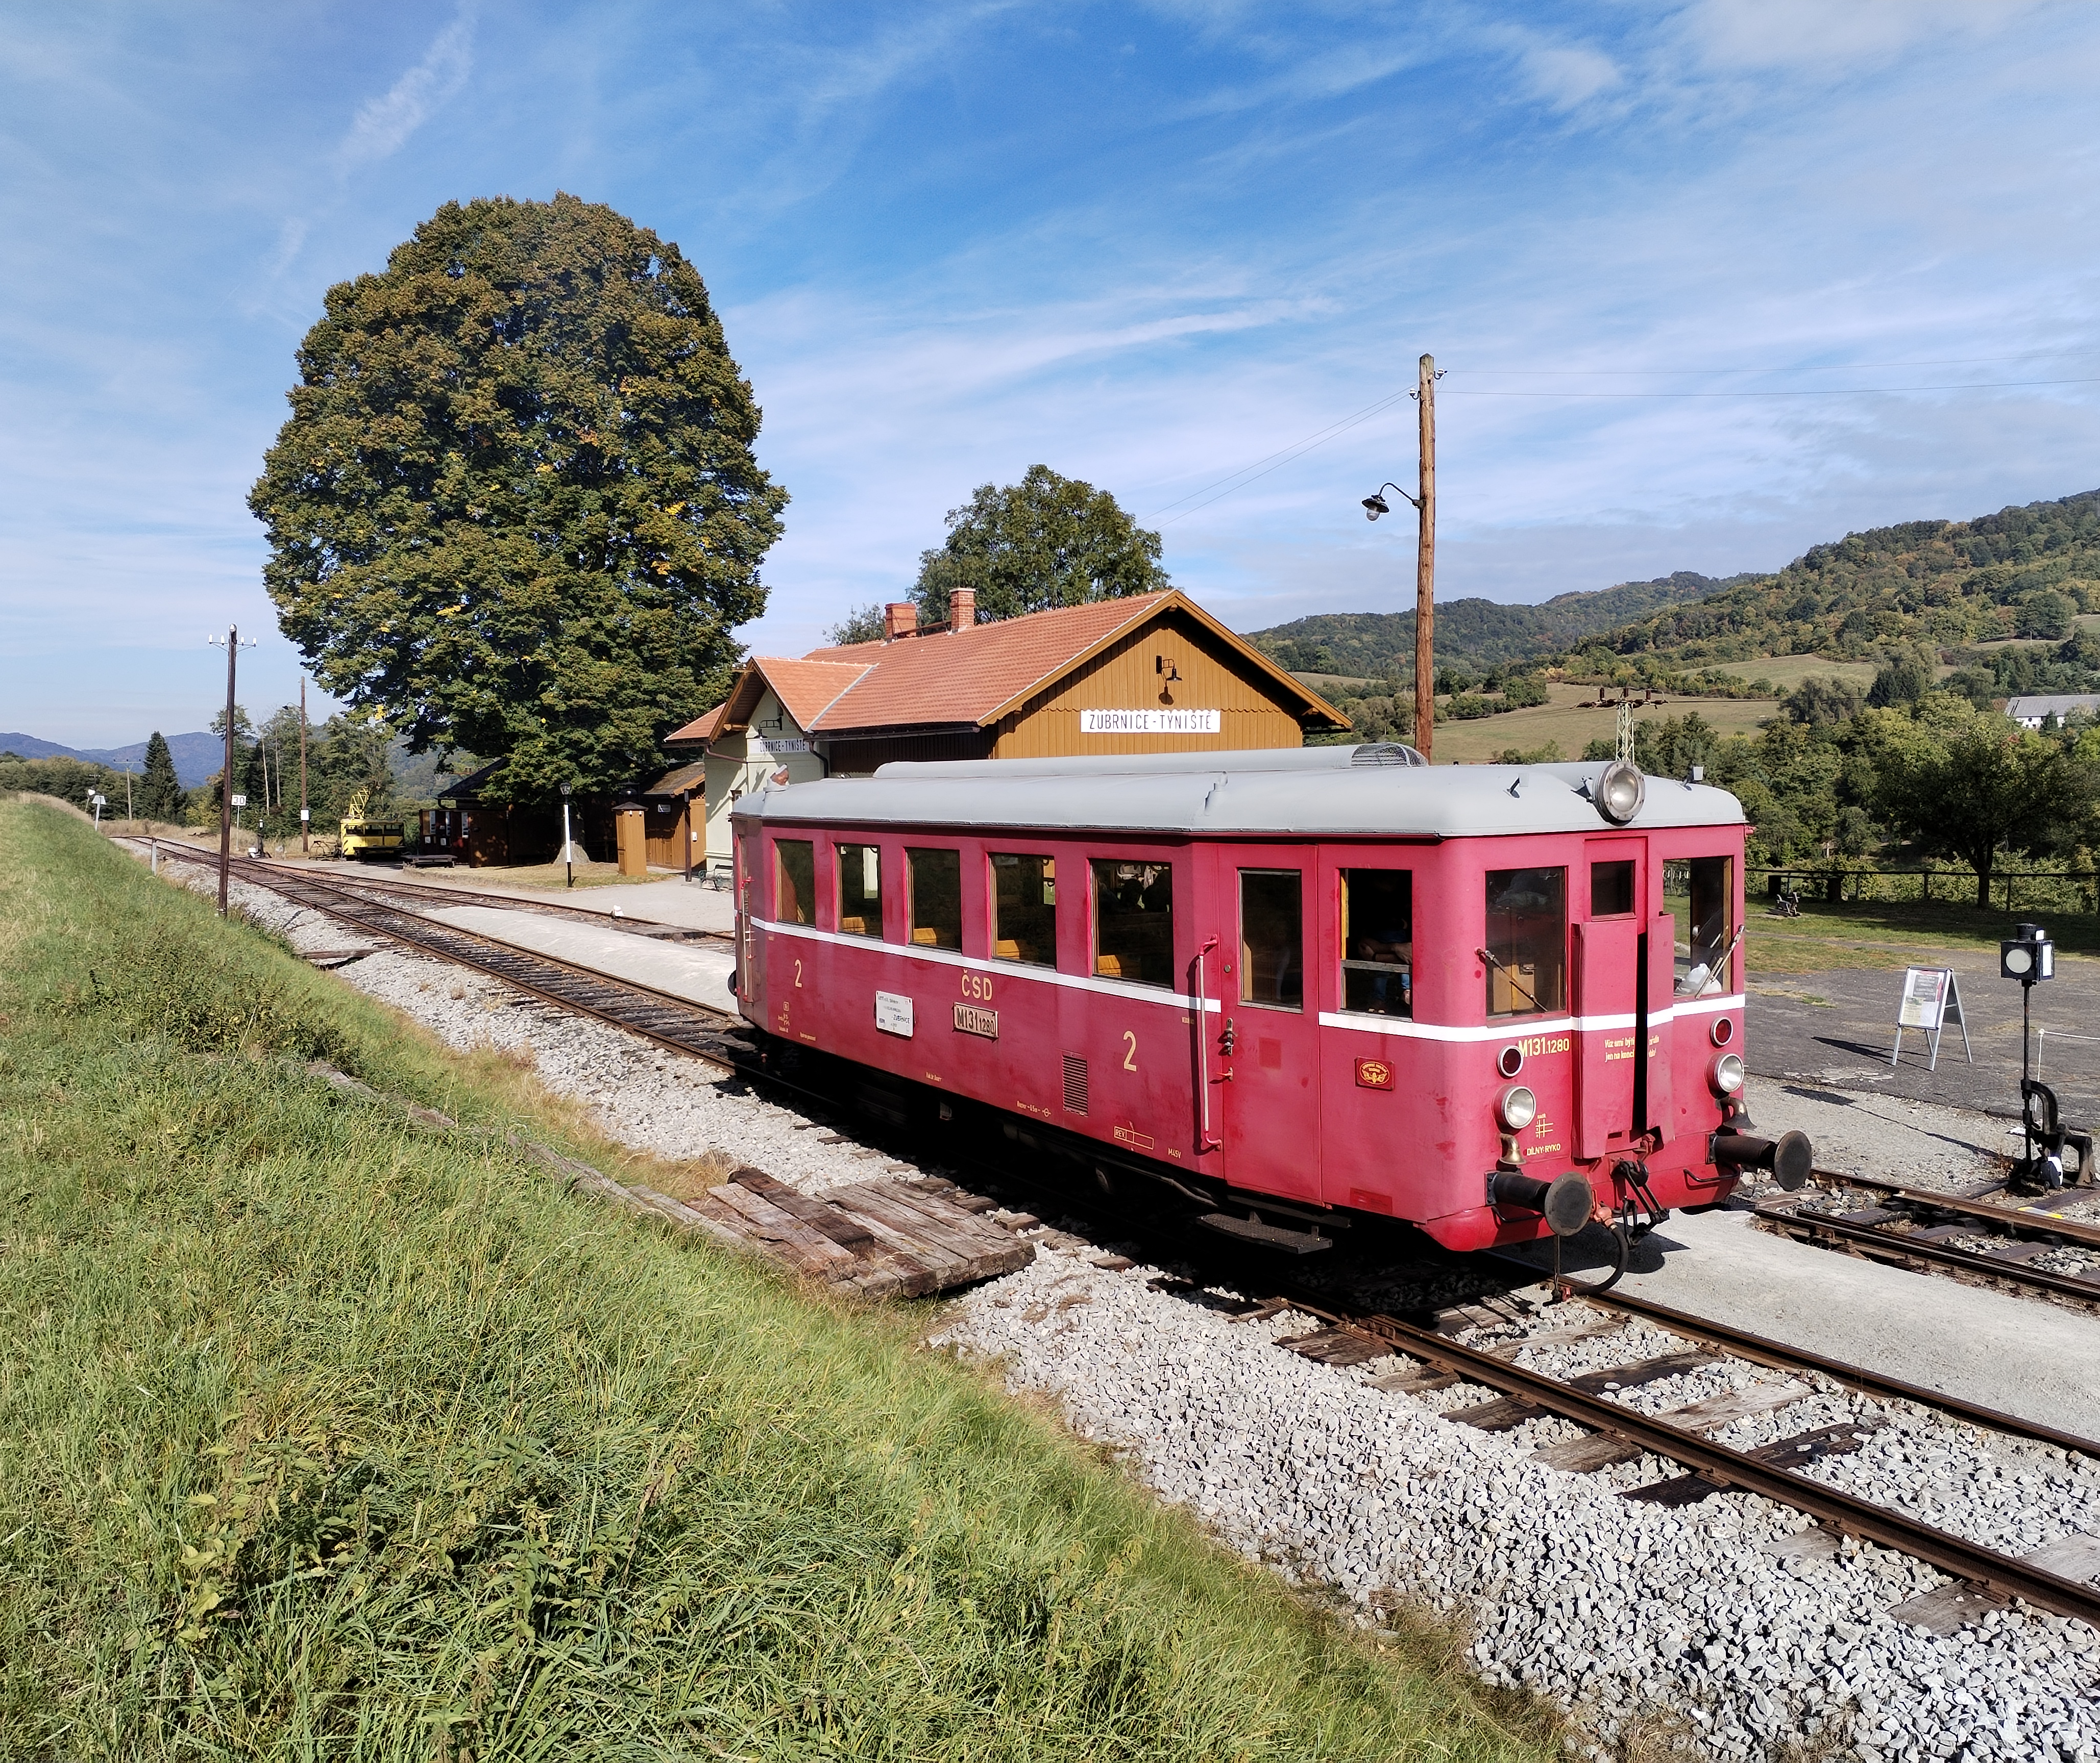
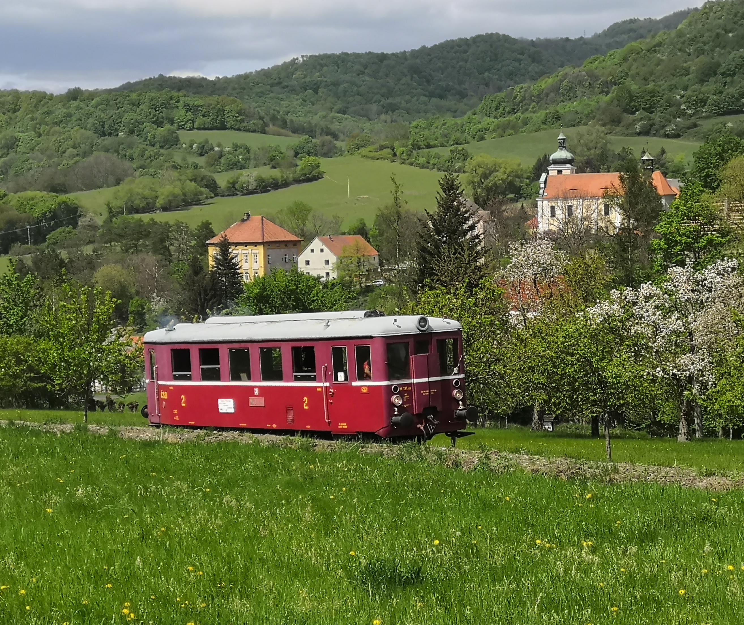
Zubrnickou museální železnicí do přírody
Museální železnice jezdí v Ústeckém kraji pod označením „turistická linka T3“ na trase Ústí nad Labem - Velké Březno - Zubrnice odkud můžete pokračovat retro autobusem T32 přes Levín až do Úštěku.
Vlaky vás dovezou do Zubrnic, kde najdete železniční muzeum a Muzeum v přírodě Zubrnice – dva zajímavé turistické cíle. Přímo v Muzeu v přírodě lze pokračovat se zážitkovým programem na míru - ukázky řemesel, pečení chleba, pletení košíků, ale i školení v dostupné školící místnosti až pro 40 osob v areálu Domu z Loubí.
Pro turistiku je ideálním cílem Buková hora s dominantním vysílačem a krásnou Humboldtovou vyhlídkou.
Letos navíc slaví linka 50 let od natáčení kultovního filmu Páni kluci na nedalekém Levínském nádraží.
duben - říjen, o víkendech a st. svátcích; případně po domluvě
Ústí nad Labem - Zubrnice
45 min
40 osob
čeština, další jazyky po domluvě
www.zubrnickazeleznice.cz
Více info: Ústí Region Convention Bureau

Slide 7
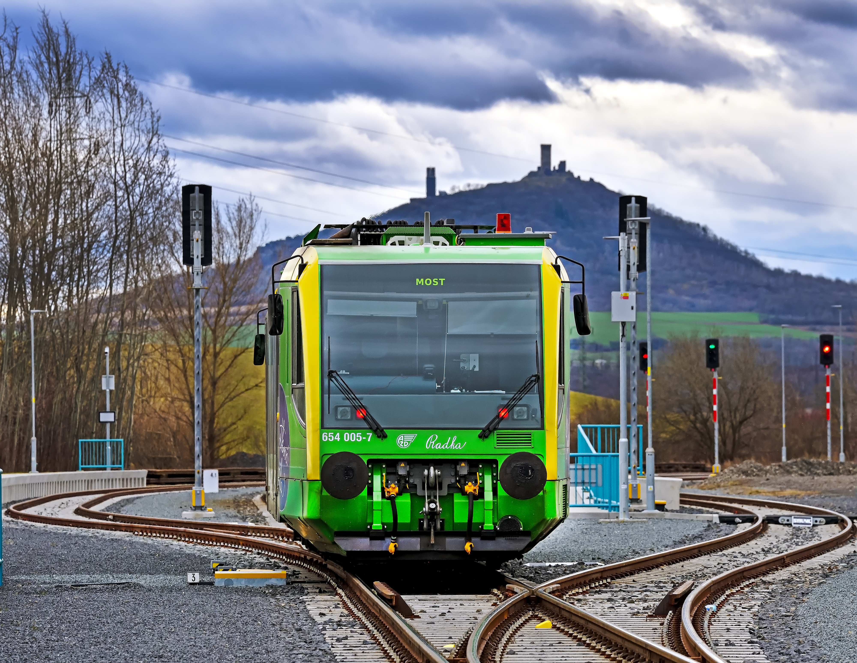
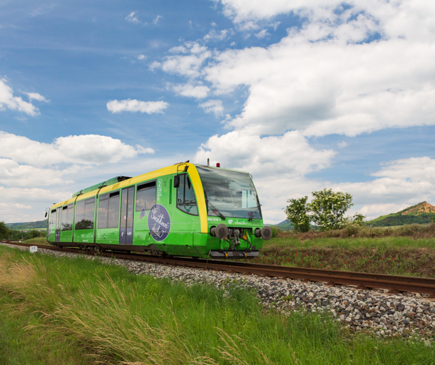
Za vínem i hrady po Švestkové dráze
Víno, krajina Českého středohoří, malebný venkov, místní gastronomie a krásné výhledy.
To vše si užijete, když spojíte svou akci s jízdou po Švestkové dráze.
Švestková dráha je trasa mezi Lovosicemi a Mostem a dříve tuto trať lemovaly švestky. Dnes ji lemují pole, hradní zříceniny a jiné ovocné stromy. Vydejte se na akci například do Třebívlic, do vinařství Johann W a jeden si tu dopřejte vinařské ochutnávky, dobré jídlo, workshop nebo školení a druhý den vyrazte na turistiku do okolí.
Z Třebívlic přes hradní zříceniny Blešno - Oltářík - Skalka - Košťálov až do Třebenic, kde se můžete občerstvit báječnou čokoládou v místní Čokolaterii, naskočit na vlak Švestkové dráhy a vrátit se zpět.
Pozor – 29. - 30. 8. 2025 se na Švestkové dráze koná akce - ŠvestkaFest.
celoročně, denně
Lovosice - Třebívlice - Most
15 – 60 minut
50 – 100 osob
čeština a dle možností dráhy, ve vinařství angličtina i němčina
Švestková dráha | U10 | AŽD Praha s.r.o.
Více info: Ústí Region Convention Bureau

Slide 8
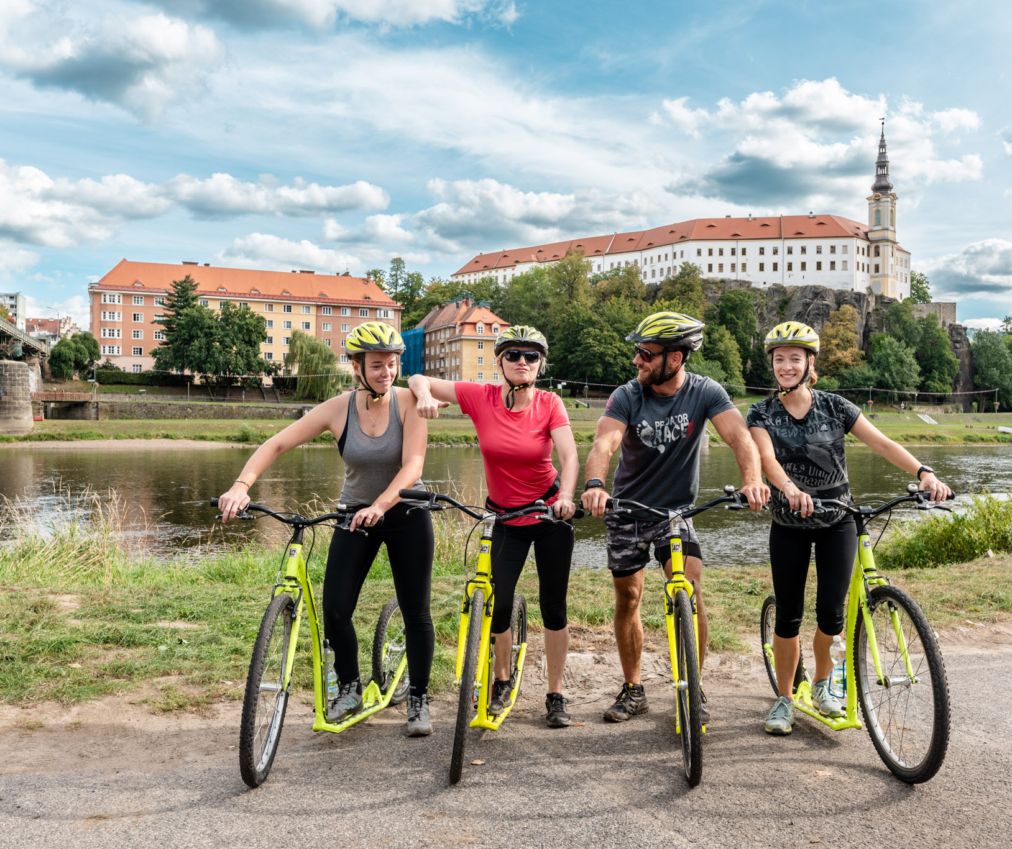
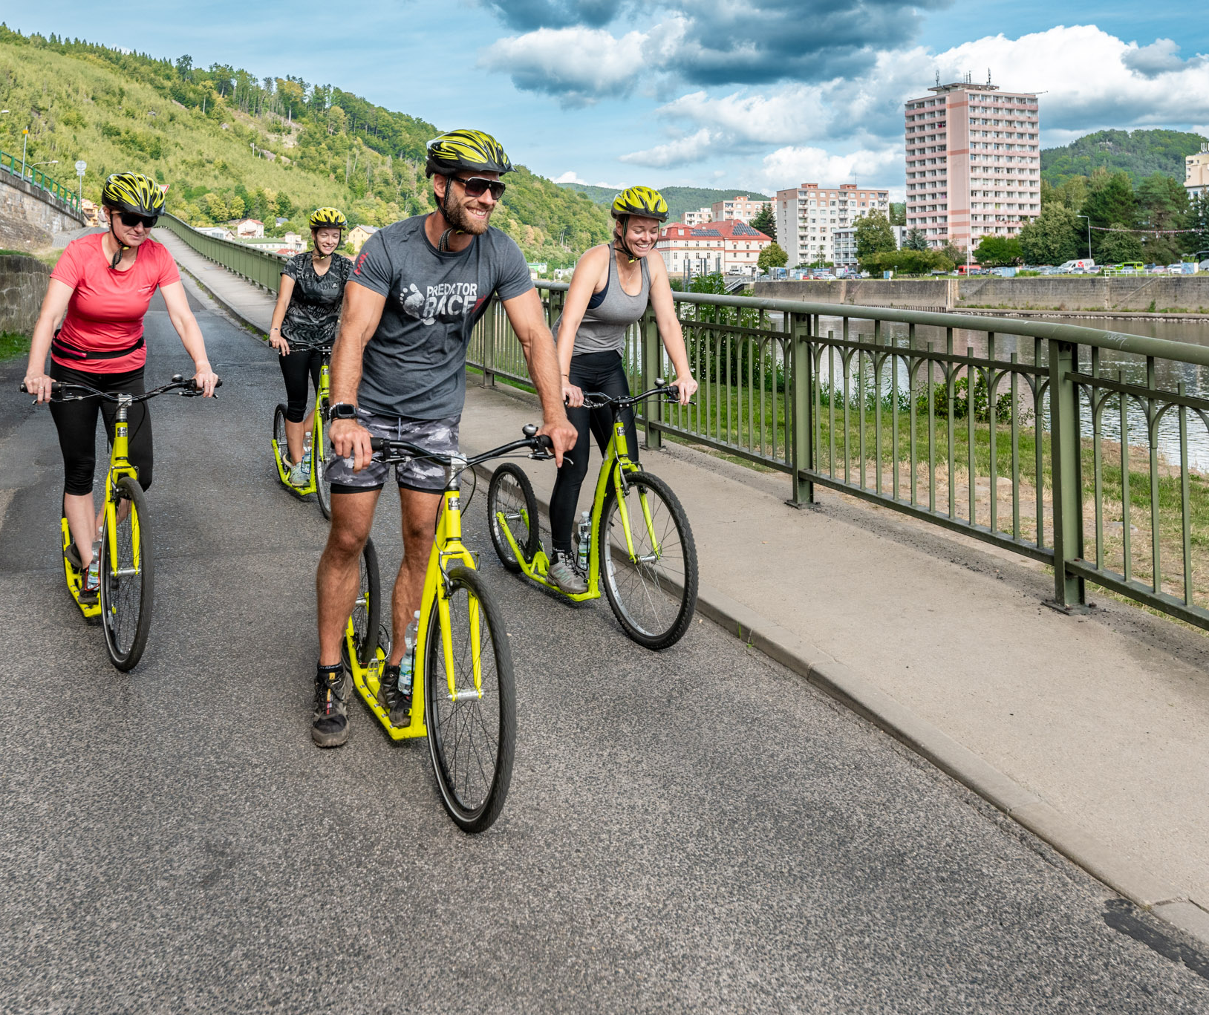
Na koloběžce ze Sněžníku i podél vody
Dopravní prostředek na vlastní pohon může být zábava, sportovní aktivita a akce pro firmu, pracovní skupinu nebo jako zážitková aktivita pro návštěvníky.
Nemáte chuť se někdy projet podél vody na kole nebo si na koloběžce užít zážitkový sjezd třeba z Děčínského Sněžníku?
Vyzkoušejte některou z možností, kterou nabízí děčínská společnost Active Point a užijte si netradiční odpoledne. Agentura vám na cestu zajistí oběd, průvodce a doplní spoustu nezbytných informací.
duben - říjen
Děčín
2 – 6 hodin
30 - 40
čeština, angličtina, němčina
www.active-point.cz
Více info: Ústí Region Convention Bureau

Slide 9
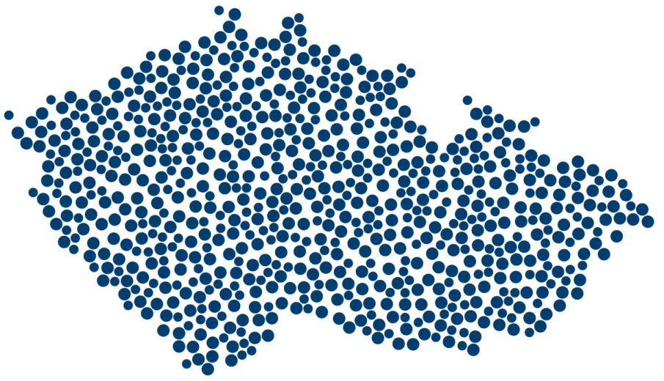
Příští měsíc se můžete těšit na tipy na indoor aktivity pro skupiny!
Czech Convention Bureau
www.czechconvention.cz

